Slide 1
مشتقات التعجيل عالية الرتبة في البايوميكانيك.. (أفكار للباحثين)
اعداد و تقديم: م.د محمد مطلك بدر الحاج لازم آل غدير الساعدي

Slide 2
مدخل...
سنحاول اليوم ان نتحدث عن بعض مشتقات العالية الرتبة للتعجيل!
على سبيل المثال : الموضع (المكان) للجسم و علاقته بمنحنى السرعة (التعجيل).
المشتقات عالية الرتبة في الفيزياء موجودة فعليا لكن هي ليست بالضرورة من اهتمامات التدريس في البايوميكانيك و لا تستخدم على نطاق واسع حتى في الفيزياء العامة على العموم لكن نستطيع القول انها واسعة الاستخدام في تصميم بعض الجزئيات الميكانيكية للآلات.
لكن في الحقيقة اذا ما فهمنا هذه المشتقات بشكل جيد اعتقد انه من الممكن استثمارها في مجالات حركة الجسم البشري بشكل فعال او على اقل تقدير ستوفر لنا موضوعات جديدة للدراسة من وجهة نظر الدوال الديكارتية .

Slide 3
ما هي مشتقات التعجيل عالية الرتبة؟ و كيف نعرفها؟
بمراجعة سريعة لبعض المصطلحات ذات العلاقة لنصل للفكرة التي نحن بصددها:
الموضع (المكان) مكانك الحالي و نرمز له (مك) او (S) و هو المسافة من نقطة الانطلاق الى مكانك الحالي.
السرعة المشتقة (velocity) هي مشتقة من الدرجة الأولى للموضع او للمكان و هي $\frac{ds}{dt}$=v او التغير في المكان مقسوما على التغير في الزمن.
اما التعجيل (acceleration) التغير في السرعة بالنسبة للزمن او =a $\frac{dv}{dt}$=$\frac{d2s}{dt2}$ و هي مشتقة من الدرجة الثانية للموقع (موضع الجسم).

Slide 4
ما تقدم هو ما نعرفه كقواعد تأسيسية لمفاهيم السرعة و التعجيل، فسواء تحدثنا عن سرعة رياضي بكامل جسمه انتقل من نقطة الى نقطة او اذا ما تتبعنا جزء من جسمه انتقل من موضع الى موضع سنعتمد على نفس هذه القواعد التأسيسية.
ملاحظة مهمة: نفس هذه المبادئ الفلسفية تنطبق على الحركات الدورانية و الزاوية!
في الواقع الميكانيكي هناك مشتقات ذات رتبة اعلى و ما نحن بصدده اليوم هو مشتقة من المرتبة الثالثة.

Slide 5
مراجعة لما سبق بواسطة مفاهيم المحاور الديكارتية
اذا كان التعجيل ثابت من صفر صعودا مثلا الى5 متر لكل ثانية تربيع كما في الرسم السفلي.
هنا سيكون التعجيل يمثل السرعة الخطية (velocity) و كما ملاحظ في الرسم الوسطي .
عند التوقف عن التسارع (او التسارع الصفري او ثبات السرعة) فهذا يعني ان السرعة ثابتة و موضع الجسم يتغير خطيا.
أخيرا عندما تتباطأ الى صفر ثم تنخفض سرعتك (velocity) الى الصفر و يمكن وصف التغير في الموقع على أساس القطع المكافئ في الدالة الخطية.

Slide 6
هناك معادلة تفسر الحركة الكينماتيكية مشتقة من معادلتي السرعة و التعجيل.
$\frac{ds}{dt}$=v و $\frac{dv}{dt}$ a= و هي ( ads=vdv)
هذه المعادلة تستخدم بشكل واسع عندما يكون التعجيل يمثل معادلة التسارع و يمثل التغير في الموقع هو التغير في الزمن لذا يمكننا ان نستعمل هذه المعادلة لإيجاد السرعة velocity)).

Slide 7
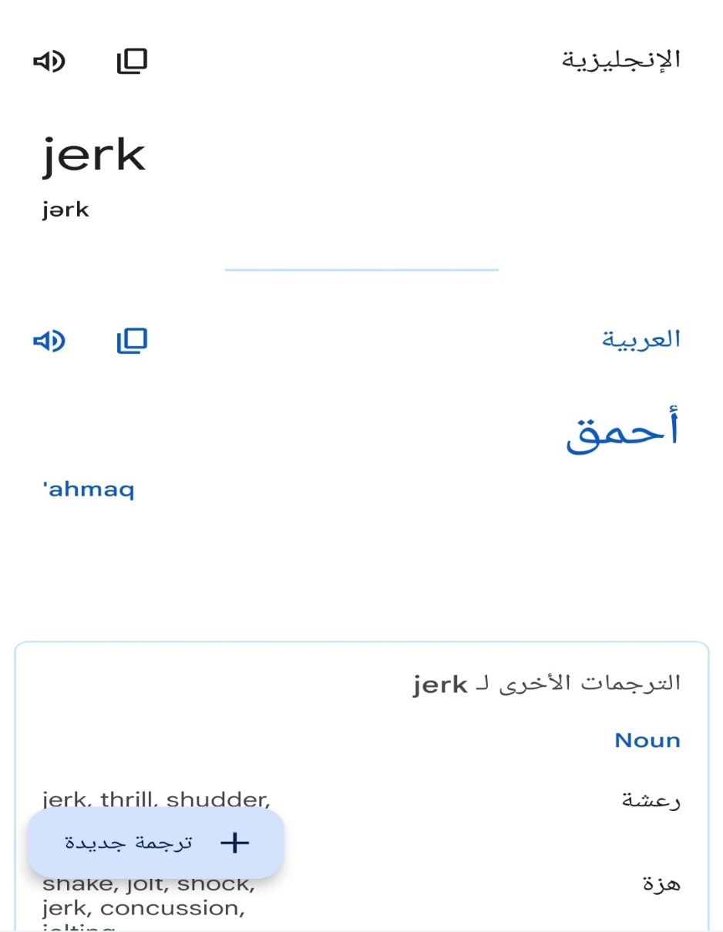
مشتقة معادلة السرعة من المستوى الثالث
هل سمعت يوما بمصطلح (الرجفة) في الفيزياء؟
بالإنكليزية تسمى (JERK) !
فهل تساءلت يوما عن معنا رفعة النتر او النطر في رفع الاثقال؟ و لماذا سميت كذلك؟

Slide 8
Jerk او الرجفة تعرف على انها معدل تغير التسارع أو‏ هو معدل تغيّر التسارع بالنسبة للزمن أو يمكن القول بأنه مشتقة التسارع بالنسبة للزمن، وبما أن التسارع هو مشتقة السرعة، إذن فهو المشتقة الثانية للسرعة، وكذلك المشتقة الثالثة للمسافة
وعند القيام بتحليل هذه الكمية لمعرفة أبعادها (تحليل بُعدي او مكاني)، نجد أنها المسافة/الزمن³، والتي يمكن التعبير عنها بالوحدات ( م/ث³، أو م.ث⁻³، وكذلك جـ/ث، حيث جـ: التسارع المعياري للجاذبية الأرضية .
يعتبر معدل تغير التسارع (الرجفة) قيمة متجهة، لكن تستعمل أيضاً على أنها قيمة قياسية، فليس لها مصطلح خاص يدل على قيمتها القياسية، مثلا يوجد للسرعة مصطلح السرعة القياسية وهو يدل على كمية قياسية، أي لا تتأثر بالاتجاه أو الدوران.

Slide 9
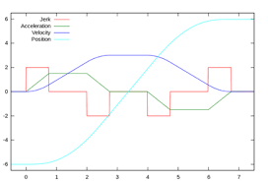
في الحياة الواقعية لا يمكن عمليا القفز من السرعة صفر(الثبات) الى 10 متر بالثانية، لكن التغير في التعجيل يحدث في اطار الزمن حتى لو كان هذا الزمن قصير جدا.
فلو فرضنا انك تنطلق بالسيارة من الصفر الى 100 كيلو/دقيقة فان احساسك بهذا الانقال هو ما يمثل jerk
J=$\frac{da}{dt}$
J=$\frac{d3s}{dt3}$
و من ما تقدم يمككنا القول بان jerk هو مشتقة من الدرجة الثالثة لموضع الجسم بالنسبة للزمن.

Slide 10
لحساب jerk بأعتباره مقدار ثابت بالنسبة للزمن (زمن لحظي) نستخدم J=$\frac{da}{dt}$
لو نقلنا dt الى الجانب الآخر و قمنا بالتكامل فسيكون لدينا تغيير da فتصبح المعادلة a= a₀+jt
و استنادا الى معادلة التعجيل $\frac{dv}{dt}$ و بنقل dt الى الجانب المقابل و نقوم بالتكامل نحصل على $∆v=at+1/2jt2$
و بنفس الطريقة و من شريحة سابقة حصلنا على jav=ada مرة اخر اذا اجرينا التكامل لهذه المعادلة سنحصل على A²=a²+2jΔv
نستنتج ان jerk=a X slope

Slide 11
في الرياضة
من المحتمل ان التعجيل الموجب السريع لا يظهر كثيرا في الرياضة.
لكن التصادم بشكل عام سواء بين الرياضيين او الرياضي من الاجسام الاخرى يمثل تعجيلا سالبا مفاجئا و بالتالي يعني مبدأ jerk يمكن دراسته كمحصلة للقوى المسببة للحركة و بالتالي الاستفادة من الكثير من الدوال الكينيتيكية خصوصا على صعيد مجال الإصابات الرياضية و مسبباتها.
يمكن ايضا الإفادة من مقاربات jerk في دراسة اللكمات في الملاكمة و استعمالها كمؤشر لتنامي دالة السرعة خصوصا اذا ما تعاملنا مع مفاهيم الكتلة و التعجيل كمعطيات للقوة.

Slide 12
الى اللقاء في معادلات اعلى للسرعة
Snap, crackle and pop

